Slide 1
Основные конструкции php
Оператор безусловного перехода
- Goto
Условные операторы
if
else
elseif
Циклы
while
do-while
for
foreach
break
Continue
Конструкции выбора
switch
Конструкции возврата значений
return
Конструкции включений
require()
include()
require_once()
include_once()

Slide 2
Goto
Синтаксис:
goto label
Значение:
передача управления по метке
Пример:
goto a;
echo 'я следую за GOTO';

Slide 3
Условный оператор if
Синтаксис:
if (expression) statement
Значение:
если значение выражения expression истинно, будет выполнена
инструкция statement
Пример:
if ( $a > $b) echo 'a больше b'
…
if ( $a ) {
echo 'значение a, приведенное к булевому типу - TRUE';
echo '<br> Тип и значение a:';
var_dump ($a)

Slide 4
Оператор if - else
Синтаксис:
if (expression) statement_1 else statement_2
Значение:
если значение выражения expression истинно, будет выполнена
инструкция statement_1 , иначе – инструкция statement_2
Пример:
if ( $a > $b)
echo 'a больше b'
else
echo 'a не больше b';

Slide 5
Тернарный оператор
Схема: логическое выражение ? выражение1 : выражение2.
$date = isset($_GET['start_date']) ? $_GET['start_date'] : null; $age = rand(200);
$message = ($age < 3) ? 'Здравствуй, малыш!' : ($age < 18) ? 'Привет!' : ($age < 100) ? 'Здравствуйте!' : 'Какой необычный возраст!';

Slide 6
Оператор if - elseif
Синтаксис
if (выражение_А) блок_А
elseif (выражение_Б) блок_Б
elseif (выражение_В) блок_В
***
else (выражение_К)

Slide 7
Цикл while
while (выражение) инструкция
Повторяет инструкцию, блок инструкций, пока выражение истинно
$i = 0;
while ($i < 10) { echo $i; $i=$i+1; }

Slide 8
Цикл do - while
Синтаксис:
do инструкция while (выражение)
Значение:
циклическое выполнение инструкции до тех пор, пока выражение истинно
Выполняет инструкцию, затем проверяет истинность выражения. В случае истинности возвращается к повторению выполнения инструкции
<?php
$i = 0;
do {
echo $i;
} while ($i > 0);
?>

Slide 9
Цикл for
for (expr1; expr2; expr3) statement
Первое выражение (expr1) всегда вычисляется (выполняется) только один раз в начале цикла.
В начале каждой итерации оценивается выражение expr2. Если оно принимает значение TRUE, то цикл продолжается, и вложенные операторы будут выполнены. Если оно принимает значение FALSE, выполнение цикла заканчивается.
В конце каждой итерации выражение expr3 вычисляется (выполняется ).
for ($i = 0; $i <= 10; $i++) echo $i

Slide 10
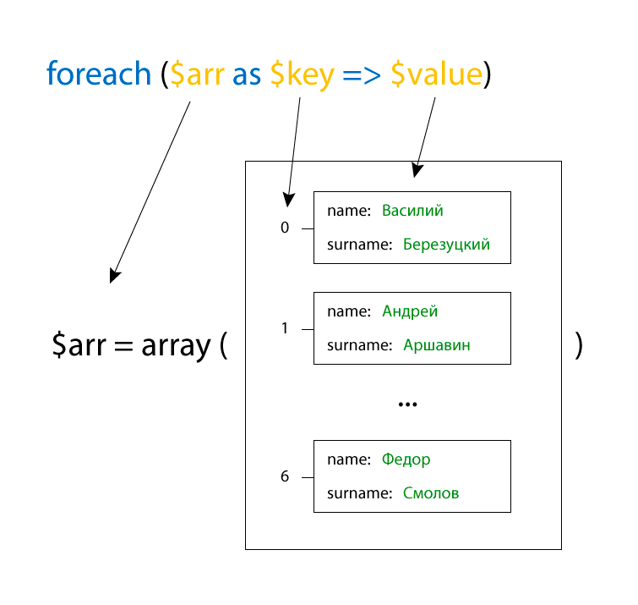
Foreach

Slide 11
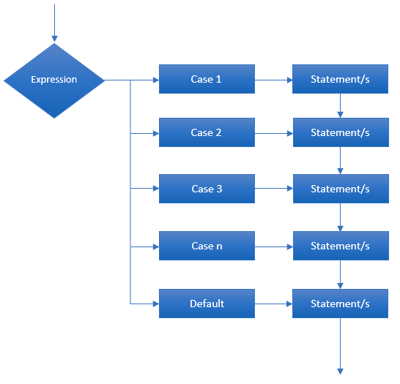
Switch

Slide 12
Директива break
break прерывает выполнение текущей итерации цикла for, foreach, while, do-while
Используется также применительно конструкции switch.
break принимает необязательный числовой аргумент, который сообщает ему выполнение какого количества вложенных структур необходимо прервать.

Slide 13
Директива continue
continue используется внутри циклических структур для пропуска оставшейся части текущей итерации цикла и, при соблюдении условий, начала следующей итерации.
continue принимает необязательный числовой аргумент, который указывает на скольких уровнях вложенных циклов будет пропущена оставшаяся часть итерации. Значением по умолчанию является 1, при которой пропускается оставшаяся часть текущего цикла.

Slide 14
Директива return
return возвращает управление программой в вызывающий модуль. Выполнение возвращается в выражение, следующее после вызова текущего модуля.
Если вызвано из функции, выражение return немедленно прекращает выполнение текущей функции и возвращает свой аргумент как значение данной функции.
Если вызывается из глобальной области видимости, выполнение текущего файла скрипта прекращается. Если текущий файл скрипта был подключен с помощью функций include или require, тогда управление возвращается к файлу, который вызывал текущий. Более того, если текущий файл скрипта был подключен с помощью include, тогда значение переданное return будет возвращено в качестве значения вызова include.

Slide 15
Функции exit() и die()
Функции exit($string) и die($string) - эквивалентны.
Они выводят сообщение, переданное в них и прекращают работу скрипта. die('exit'); exit('something wrong'); exit; die;

Slide 16
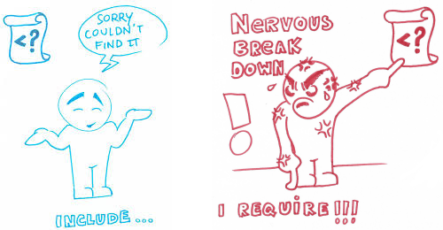
Require и Include
include “file” / include(“file”) - подключает и выполняет указанный файл
include "3.php"; echo 'Мы вывели содержимое файла 3.php';
require “file” / require(“file”) - аналог функции include.
require "3.php"; echo 'А затем еще раз подключили файл 3.php';

Slide 17
require_once и include_once
Если код из файла уже один раз был включен, он не будет включен и выполнен повторно.

Slide 18
Функции
Функции, определяемые пользователем
Аргументы функции
Возврат значений
Обращение к функциям через переменные
Встроенные функции
Анонимные функции

Slide 19
Функции, определяемые пользователем
Внутри функции можно использовать любой корректный PHP-код, в том числе другие функции и даже объявления классов
Имена функций следуют тем же правилам, что и другие метки в PHP. Корректное имя функции начинается с буквы или знака подчеркивания, за которым следует любое количество букв, цифр или знаков подчеркивания
Функции не обязаны быть определены до их использования, исключая тот случай, когда функции определяются условно, как это показано в двух последующих примерах

Slide 20
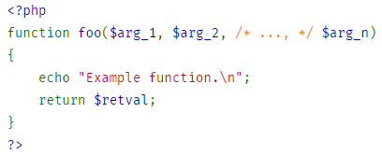
Пример функции

Slide 21
Аргументы функции
Функция может принимать информацию в виде списка аргументов, который является списком разделенных запятыми выражений. Аргументы вычисляются слева направо
PHP поддерживает передачу аргументов по значению (по умолчанию), передачу аргументов по ссылке, и значения по умолчанию.
PHP поддерживает списки аргументов переменной длины для функций, определяемых пользователем. Для версий PHP 5.6 и выше это делается добавлением многоточия (...). Для версий 5.5 и старше используются функции func_num_args(), func_get_arg() и func_get_args().

Slide 22
Возврат значений
Значения возвращаются при помощи необязательного оператора возврата. Возвращаемые значения могут быть любого типа, в том числе это могут быть массивы и объекты. Возврат приводит к завершению выполнения функции и передаче управления обратно к той строке кода, в которой данная функция была вызвана.
Если конструкция return не указана, то функция вернет значение NULL

Slide 23
Обращение к функциям через переменные
PHP поддерживает концепцию переменных функций
Эту возможность можно использовать для реализации обратных вызовов, таблиц функций и множества других вещей
Переменные функции не будут работать с такими языковыми конструкциями как echo, print, unset(), isset(),empty(), include, require и другими подобными им операторами

Slide 24
Встроенные функции
В самом PHP содержится достаточно большое количество встроенных функций и языковых конструкций
Есть функции, которые требуют, чтобы PHP был собран со специфическими расширениями
Функции доступны всегда:
- функции обработки строк
- функции для работы с переменными

Slide 25
Анонимные функции
Анонимные функции, также известные как замыкания (closures) - позволяют создавать функции, не имеющие определенных имен
Они наиболее полезны в качестве значений callback-параметров, но также могут иметь и множество других применений
Анонимные функции реализуются с использованием класса Closure

Slide 26
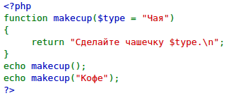
Необязательные аргументы
При программировании часто возникает необходимость создания функции с переменным числом параметров. Тому есть две причины:
Параметров слишком много. При этом нет смысла каждый раз указывать все параметры
Функции должны возвращать значения разных типов в зависимости от набора параметров
Все обязательные значения должны идти первыми, а необязательные аргументы должны располагаться в конце списка аргументов

Slide 27
Домашнее задание
1) Загрузить файл с текстом
2) Если в текст, встречаются слова длиннее 7 символов! Если слово длиннее 7 символов, то необходимо: оставить первые 6 символа и добавить звёздочку. Остальные символы вырезаются. Шаблон: "я купил бронетранспортер вчера" . Результат: "я купил бронет* вчера"..

Slide 28
Спасибо за внимание!

